Slide 1
РИСУЕМ ГОРОД
ПРЕЗЕНТАЦИЮ ПОДГОТОВИЛИ:
ЯНЧУК ОКСАНА МАКСИМОВНА
УЧИТЕЛЬ НАЧАЛЬНЫХ КЛАССОВ ГБОУ ШКОЛЫ №558

Slide 2
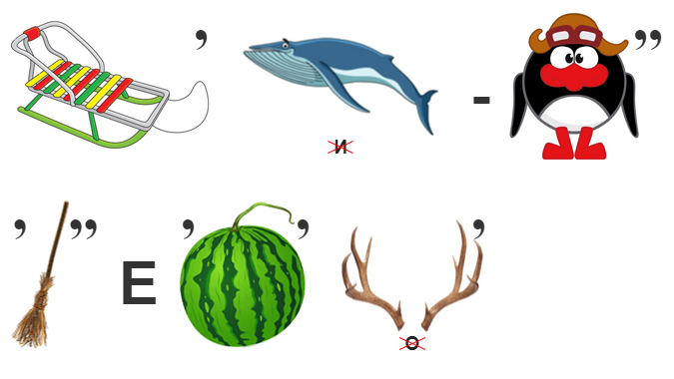

Slide 5
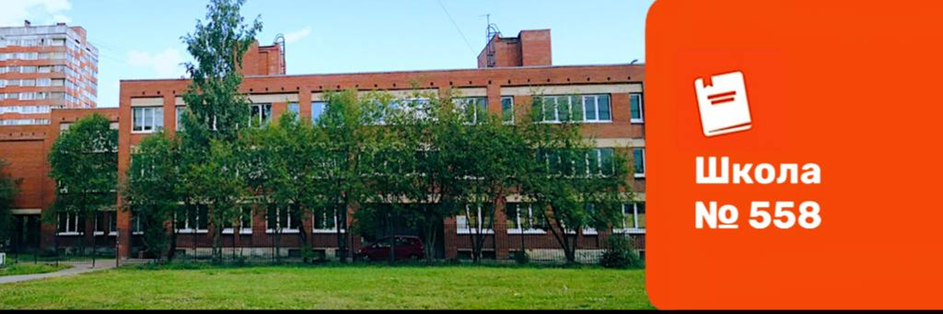

Slide 6
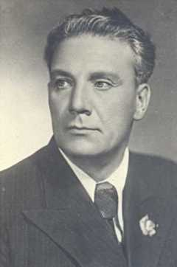
Симонов Николай Константинович

Slide 8
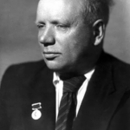
Прокофьев Александр Андреевич
https://www.youtube.com/watch?app=desktop&v=TyeLFqYPMKg

Slide 9
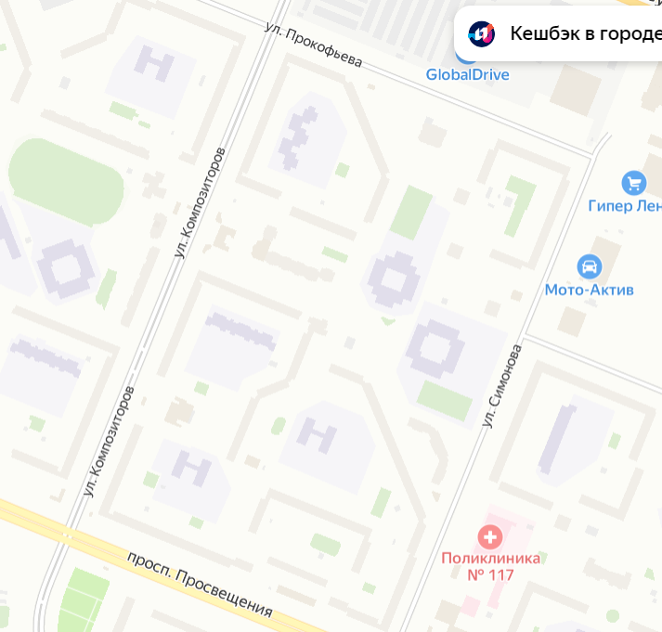
https://yandex.ru/maps/2/saint-petersburg/?ll=30.326414%2C60.058858&z=15.37

Slide 10
Спасибо за внимание!

